Slide 1
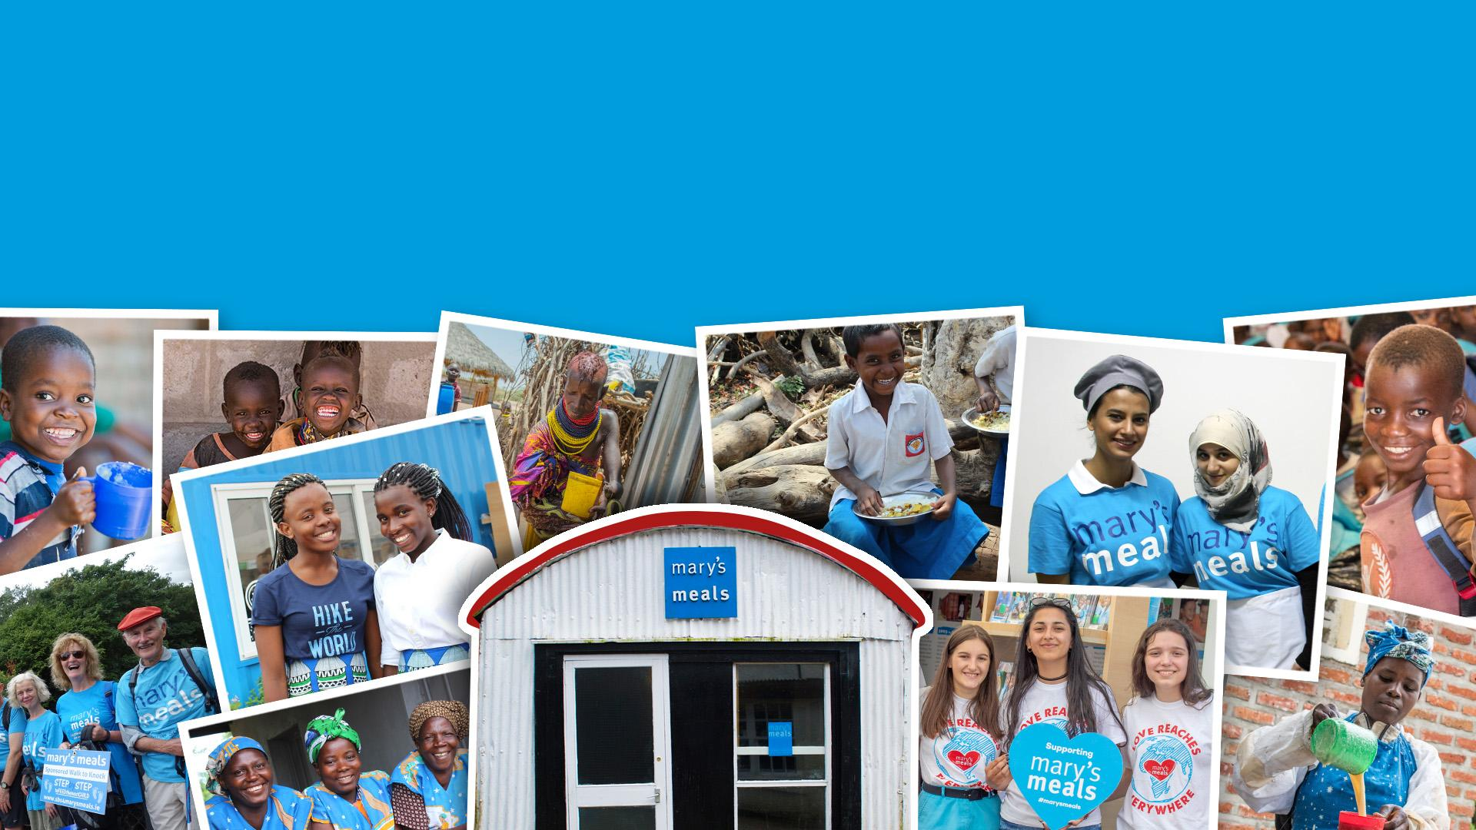
Marijini obroci
Jednostavna ideja koja djeluje!
Notes:
1

Slide 2
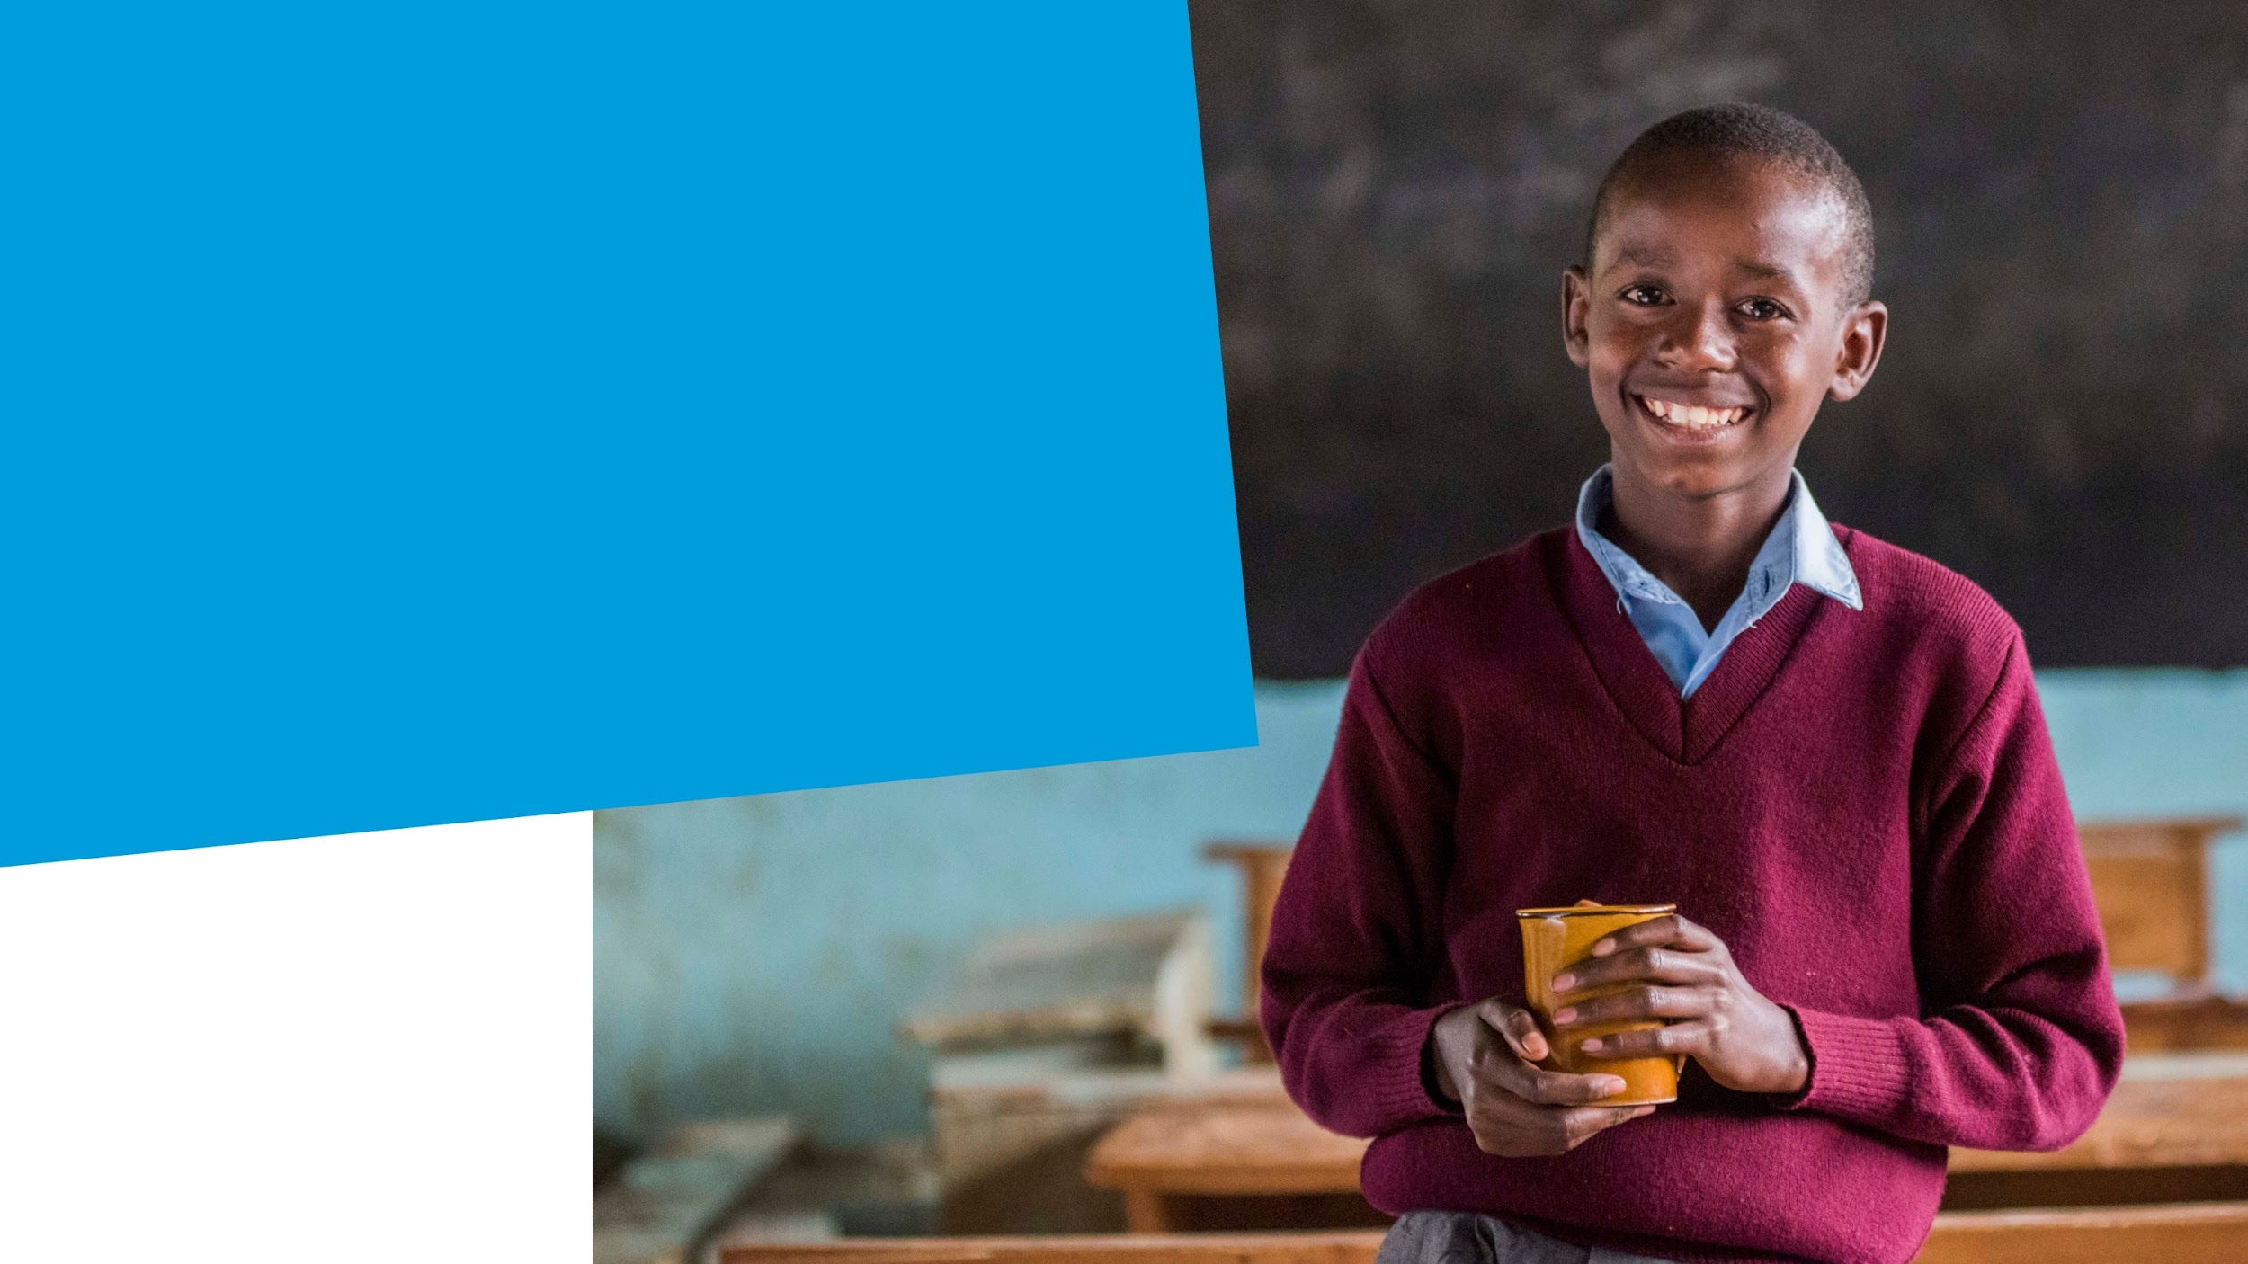
Naša vizija je da svako dijete ima barem jedan obrok dnevno na mjestu obrazovanja i da svi oni koji imaju i više nego što im je potrebno podijele to s onima koji nemaju ^{ni najosnovnije.}
Notes:
2

Slide 3
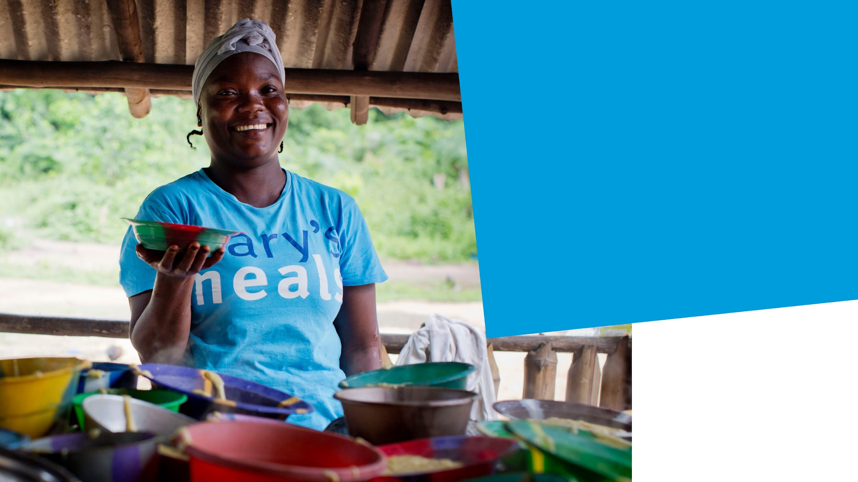
Mi osiguravamo školske obroke na mjestima gdje siromaštvo sprječava djecu u stjecanju obrazovanja.
Notes:
3

Slide 4
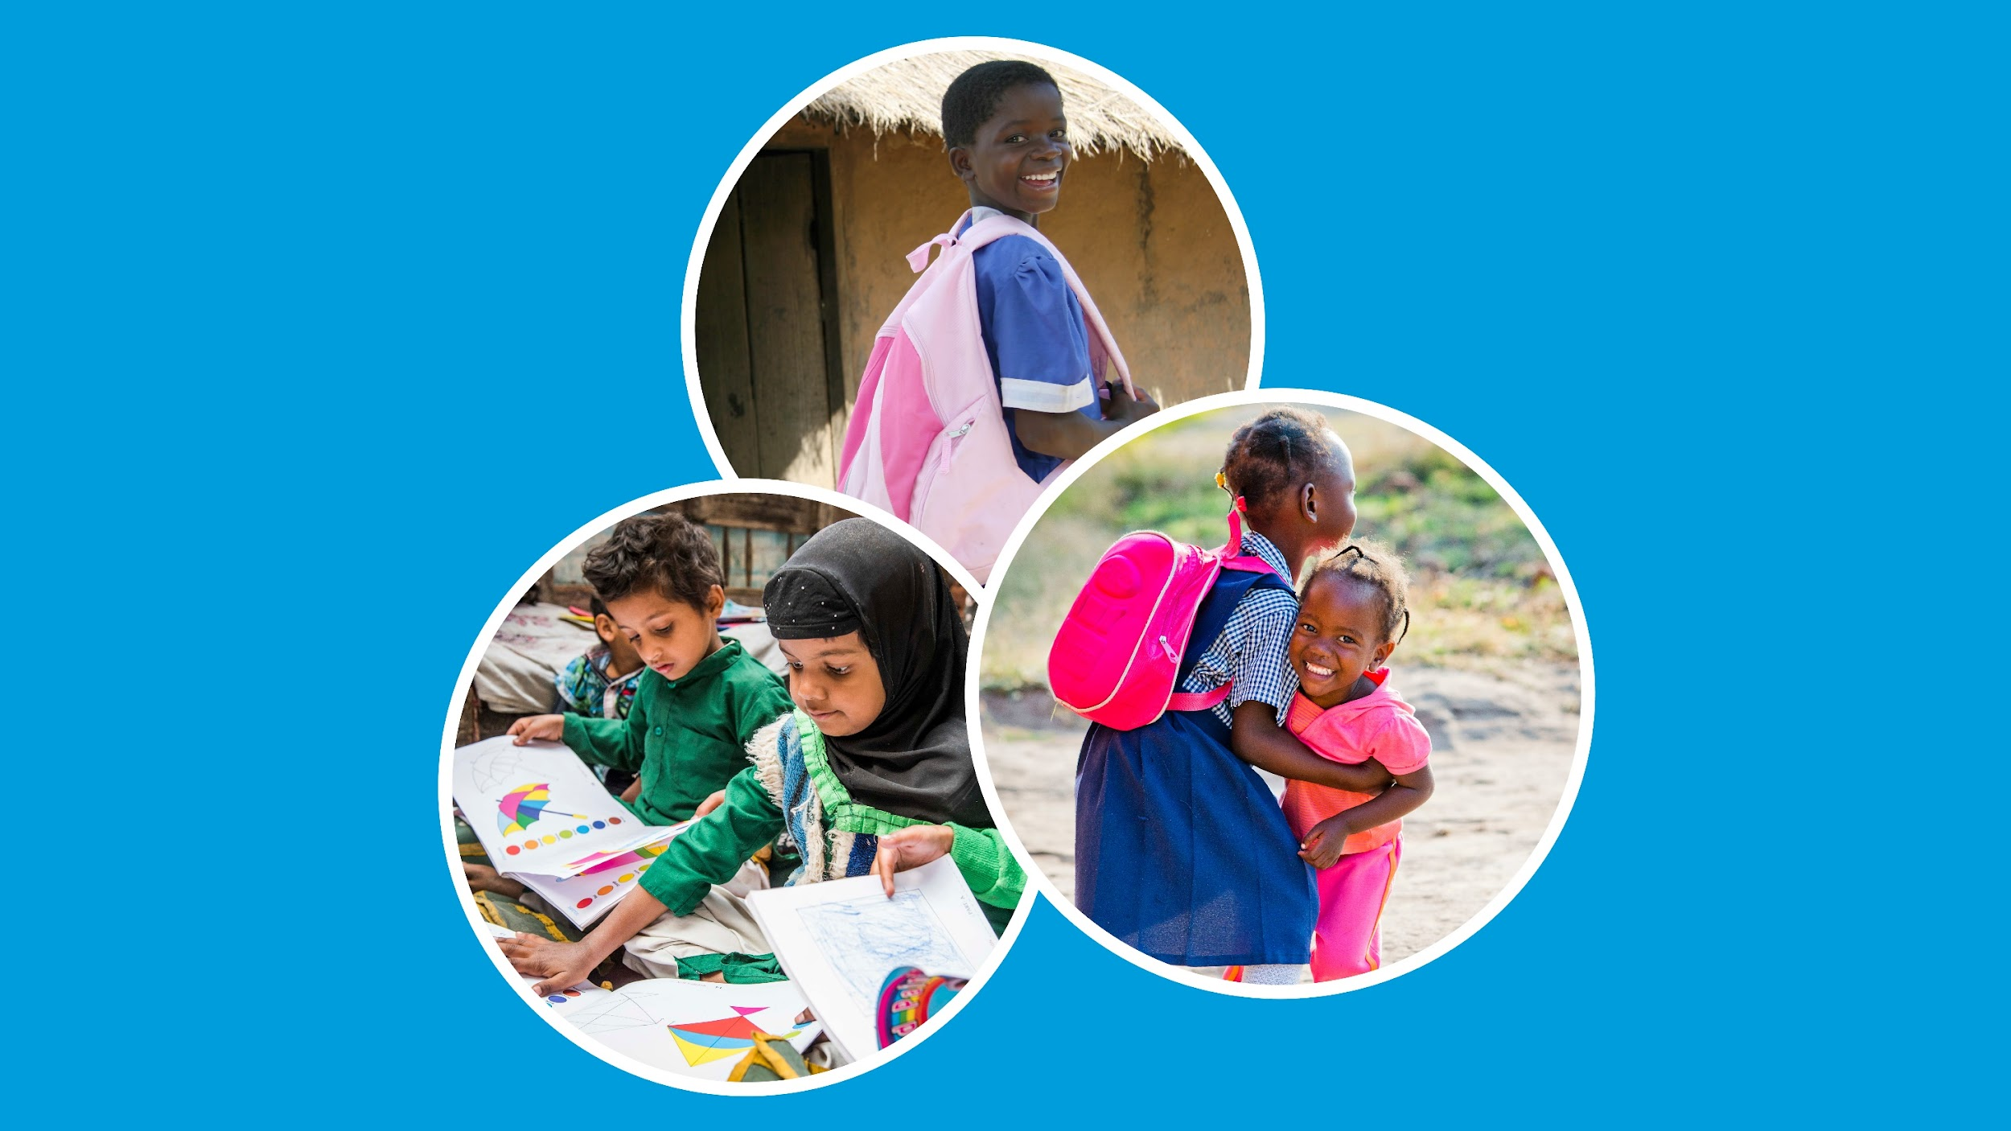

^{Ovi}
^{hranjivi}
^{obroci}
^{potiču ih da dođu u školu}
pomažu djeci usredotočiti se na nastavi
te im daju snagu za učenje i igru!
Notes:
4

Slide 5

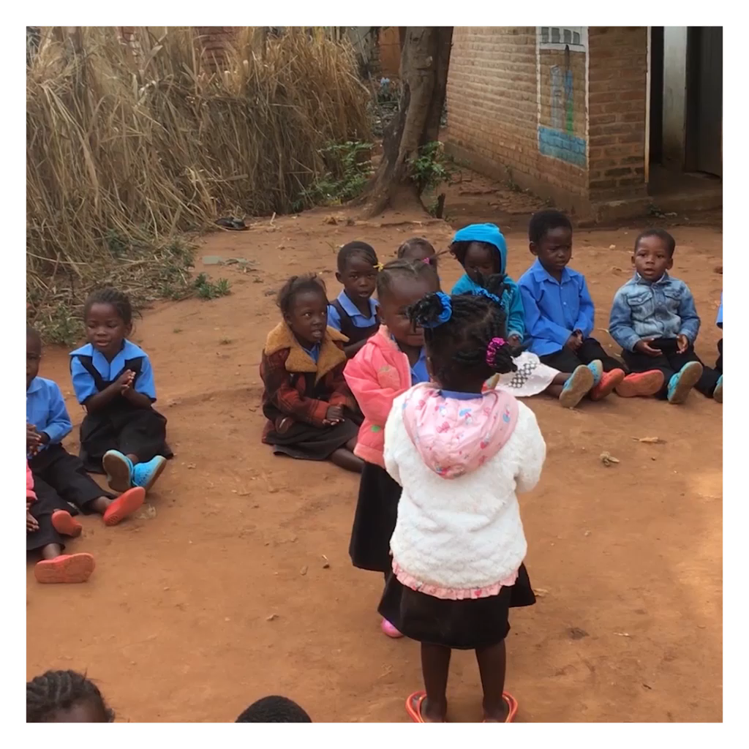
Notes:
5

Slide 6
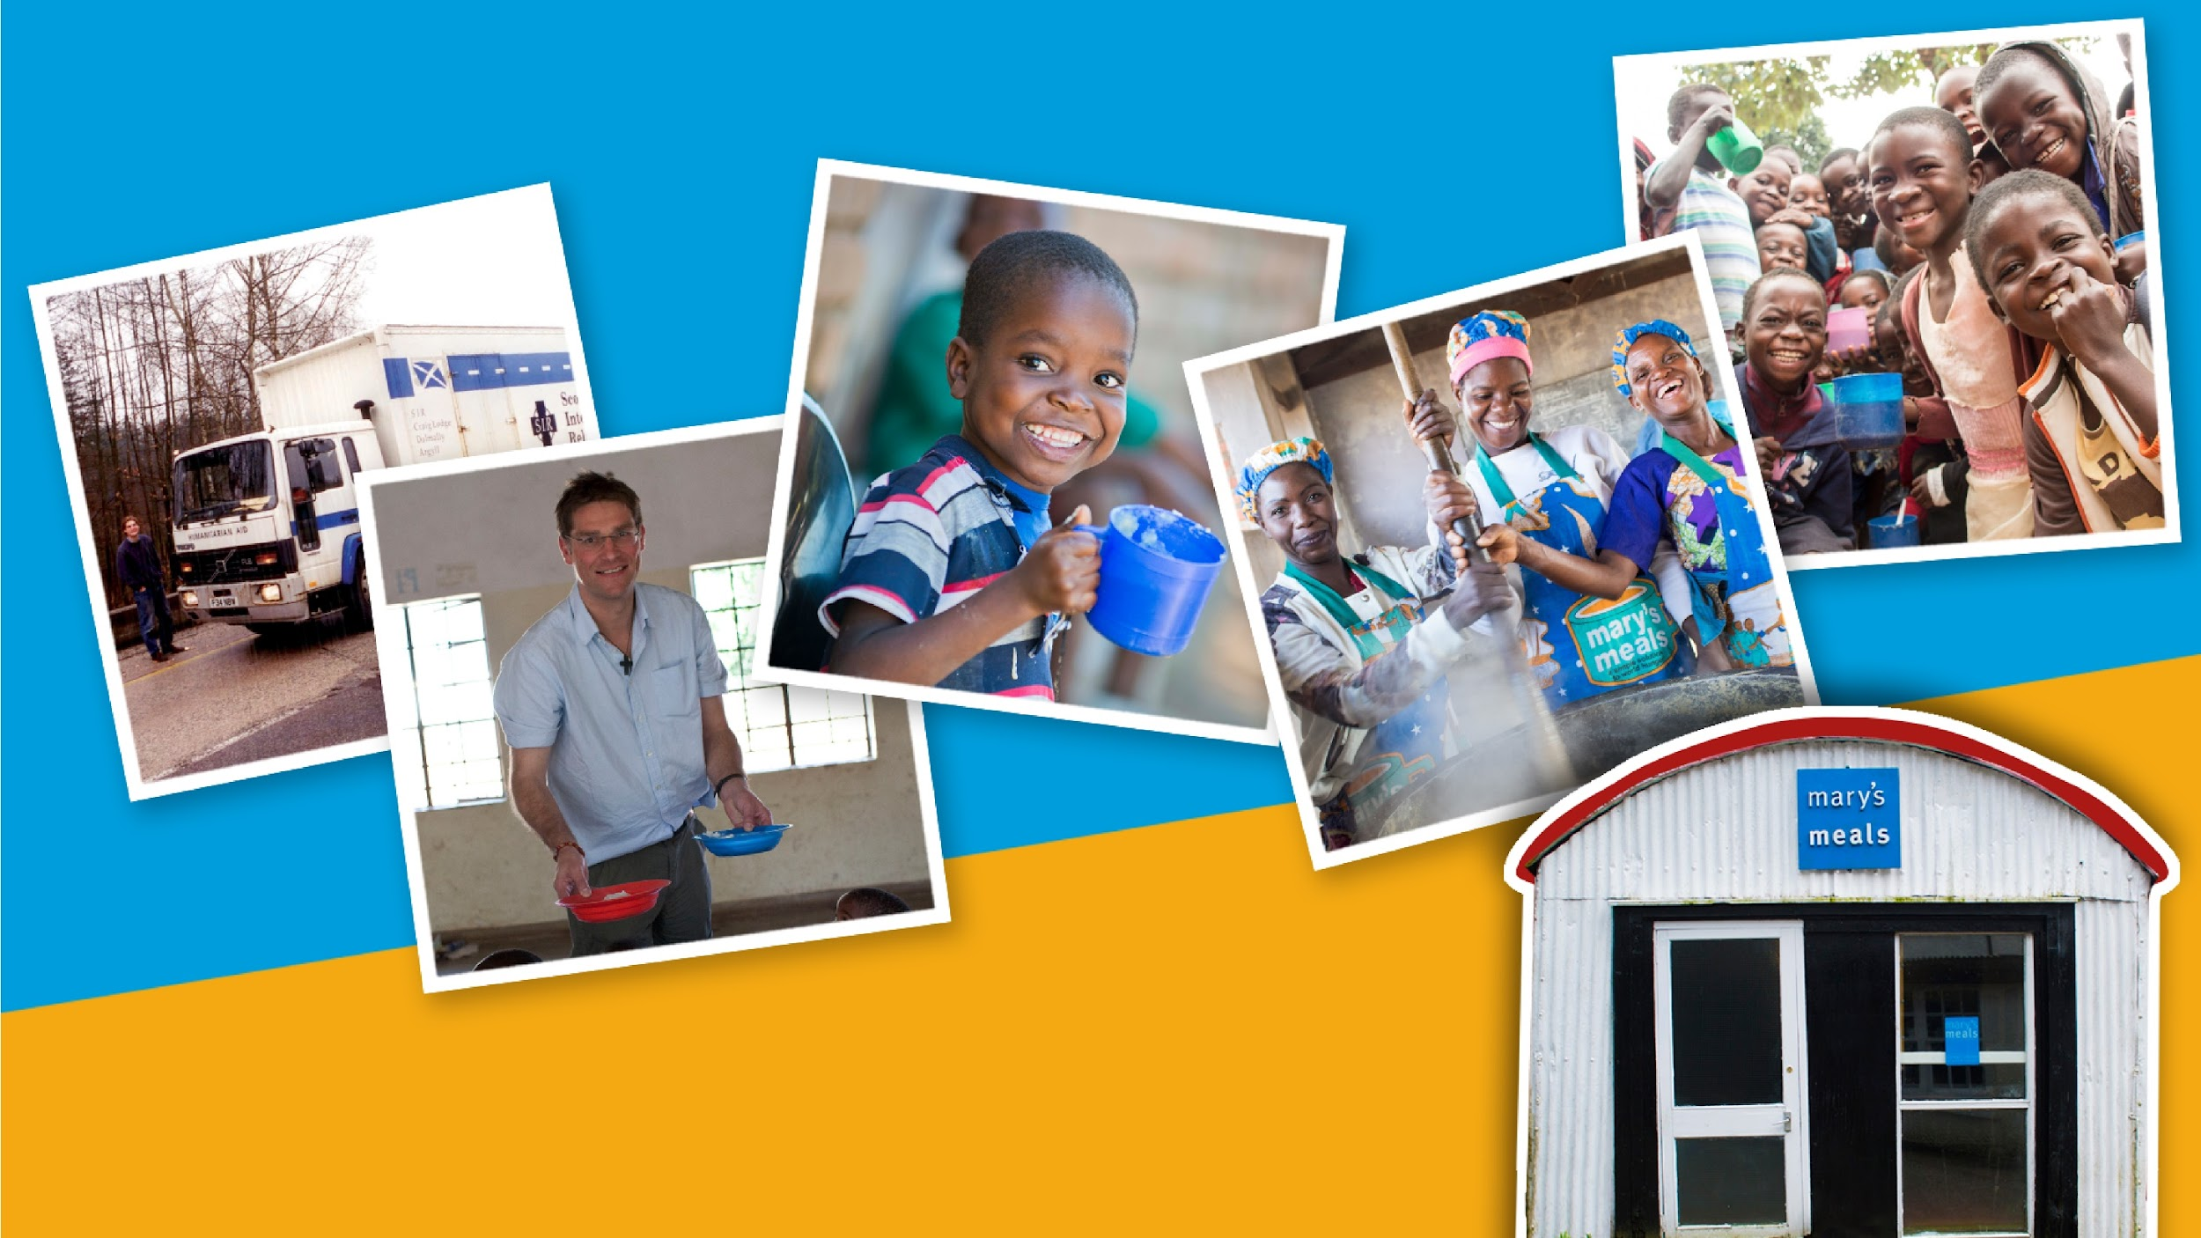

^{Naše putovanje}
Ono što je započelo kao jednokratna dostava humanitarne pomoći
izraslo je u međunarodnu humanitarnu organizaciju
čije je sjedište i dalje u maloj baraci.
Notes:
6

Slide 7

“Želio bih imati dovoljno hrane za jesti i želio bih jednoga dana ići u školu”
^{Edward, 14}
Notes:
7

Slide 8
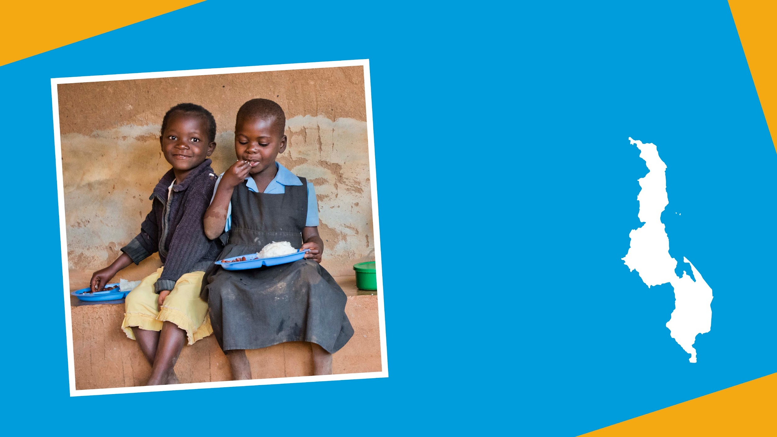

^{2002.}
započeli smo hraneći 200 djece u Malaviju
Notes:
8

Slide 9

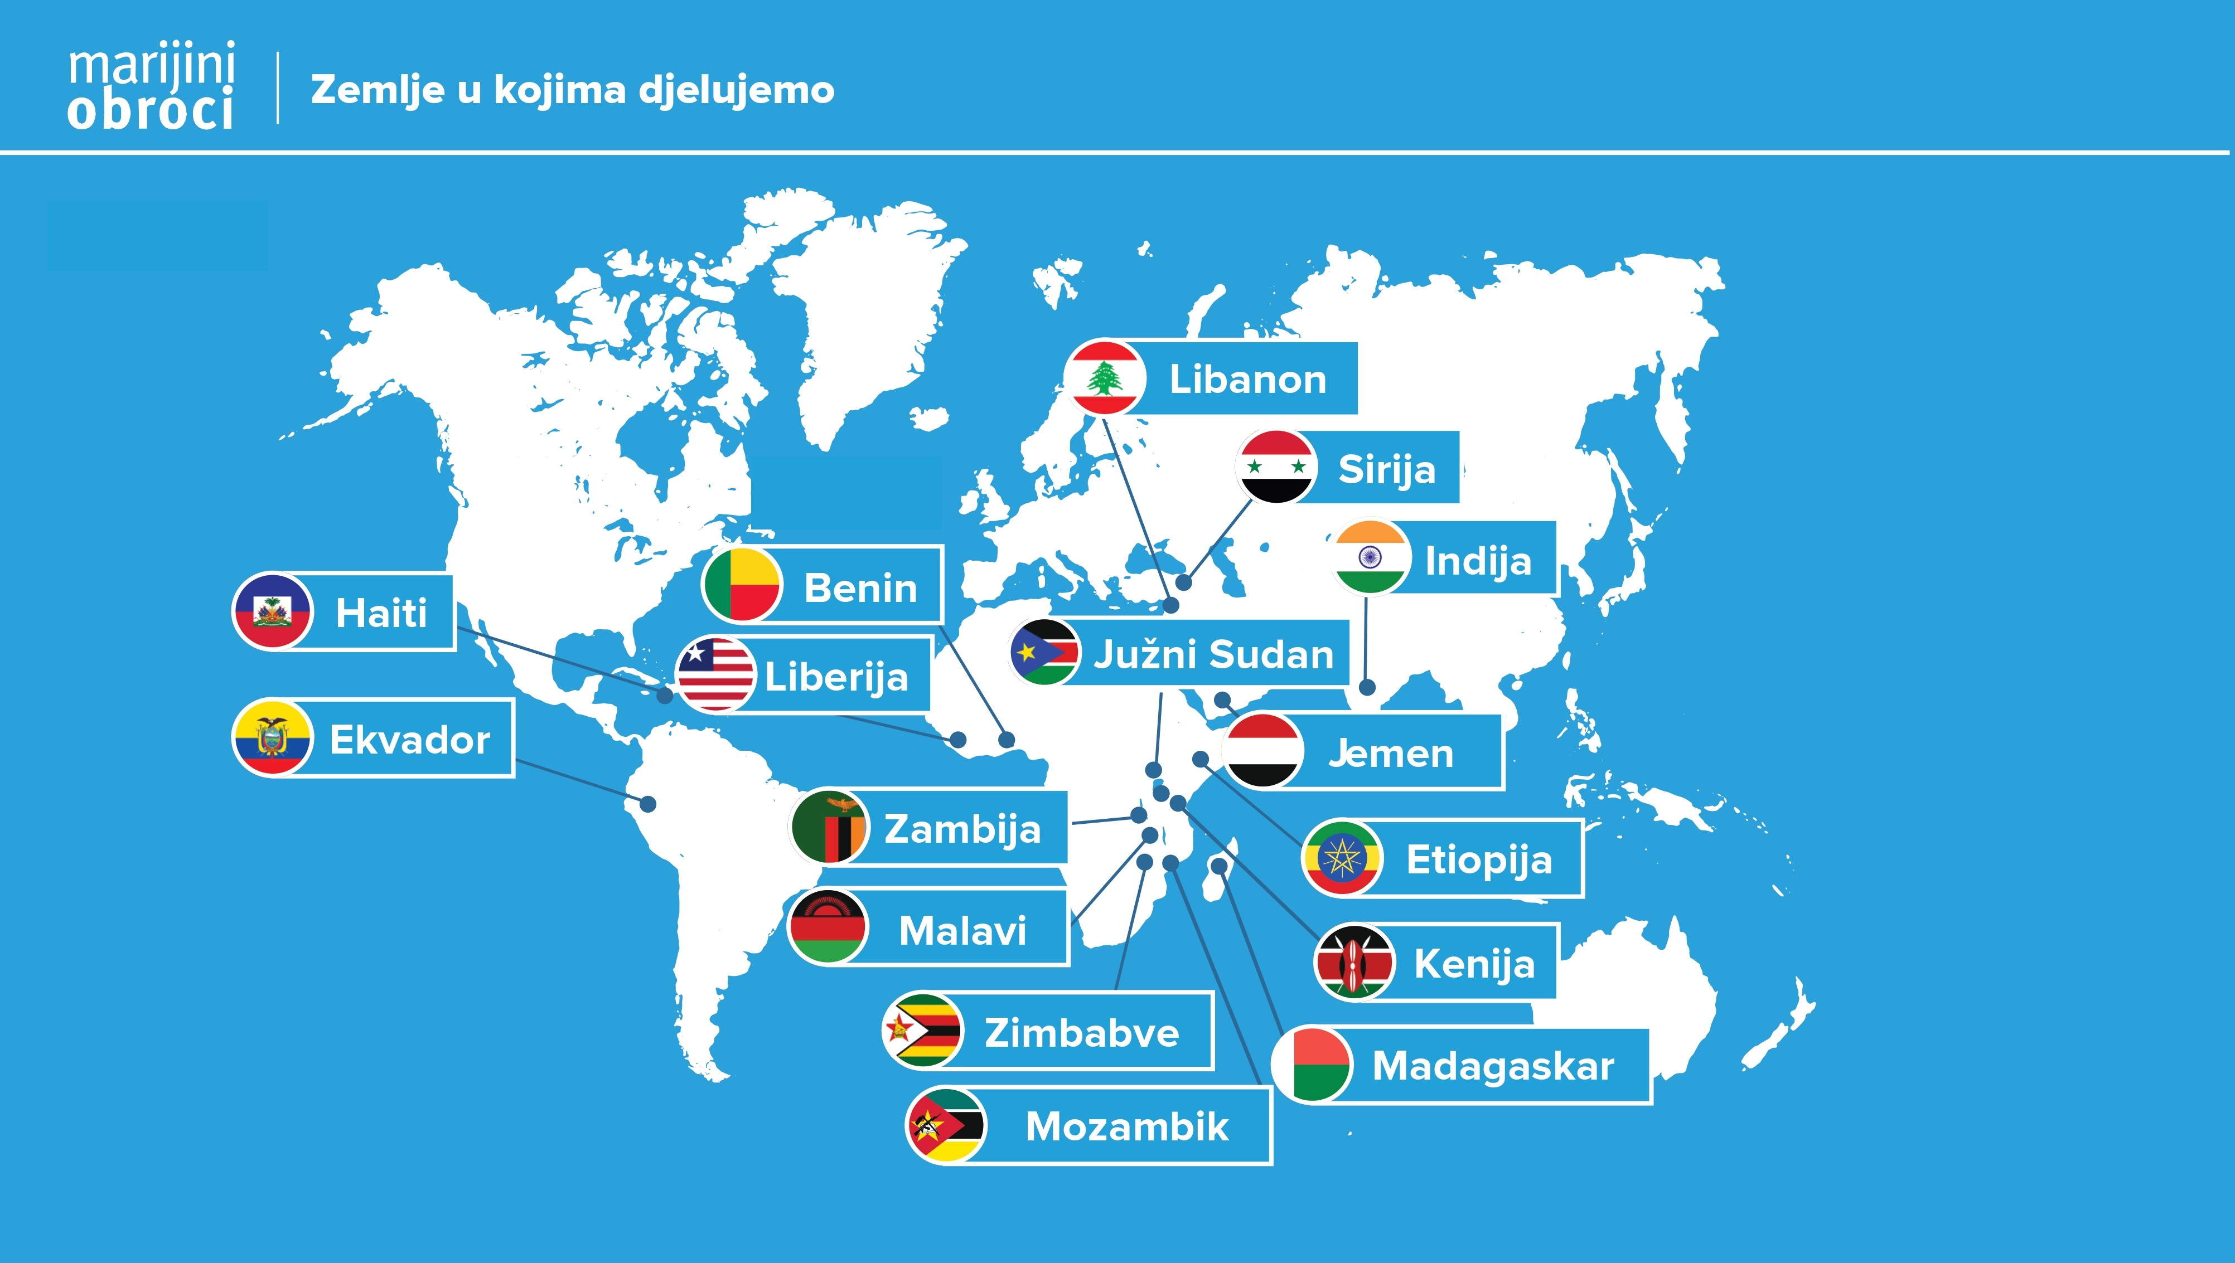
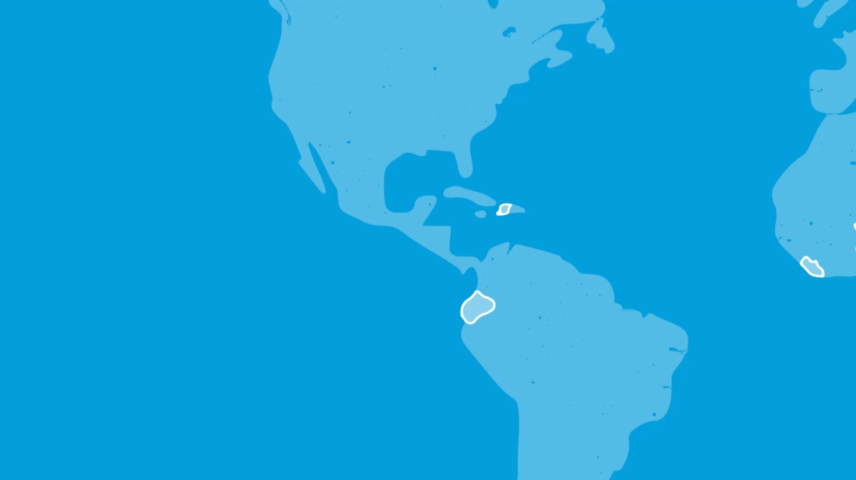

^{Danas,}
^{više od}
^{3 milijuna}
^{djece u}
^{16 zemalja}
prima Marijine obroke na mjestu obrazovanja.
Notes:
9

Slide 10

^{Moguće je… zahvaljujući vama!}
^{vrijeme}
^{vještine}
^{novac}
^{sredstva}
^{molitve}
Notes:
10

Slide 11
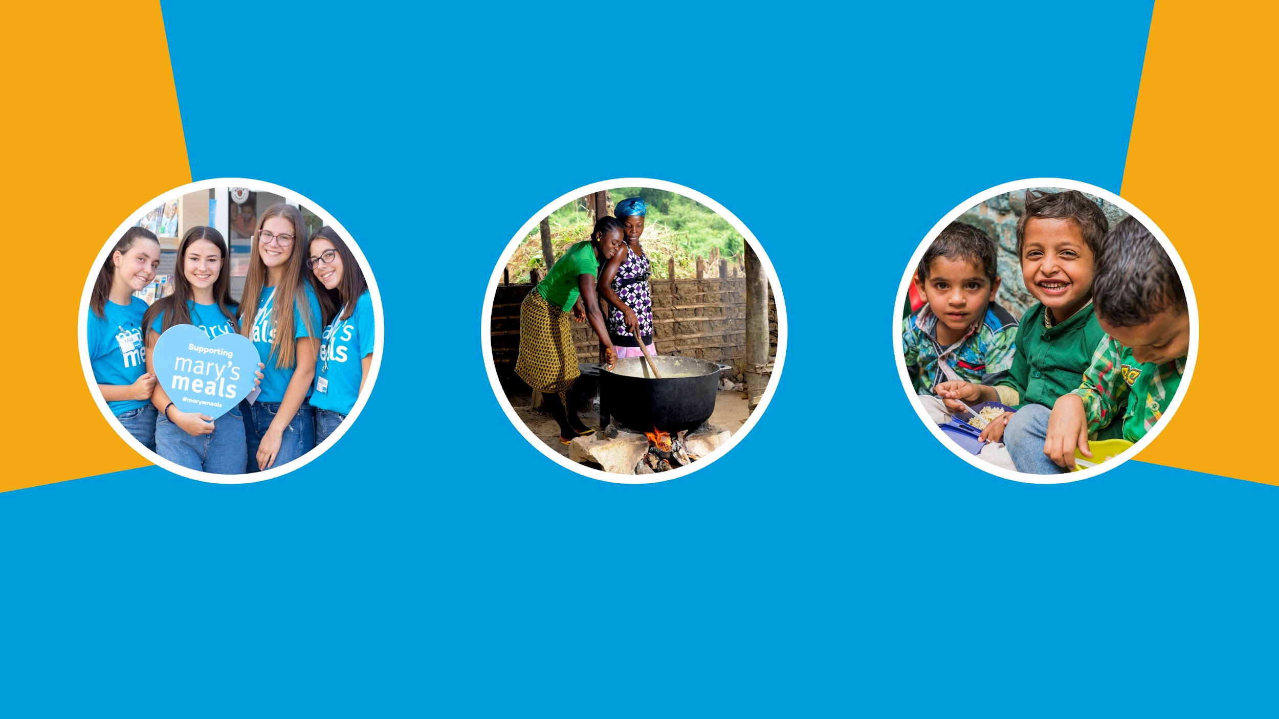
^{Mi smo globalna obitelj}
Zahvaljujući velikodušnoj podršci
osiguravamo hranu, osposobljavanje i opremu
kako bi volonteri mogli kuhati i posluživati školske obroke.
Notes:
11

Slide 12
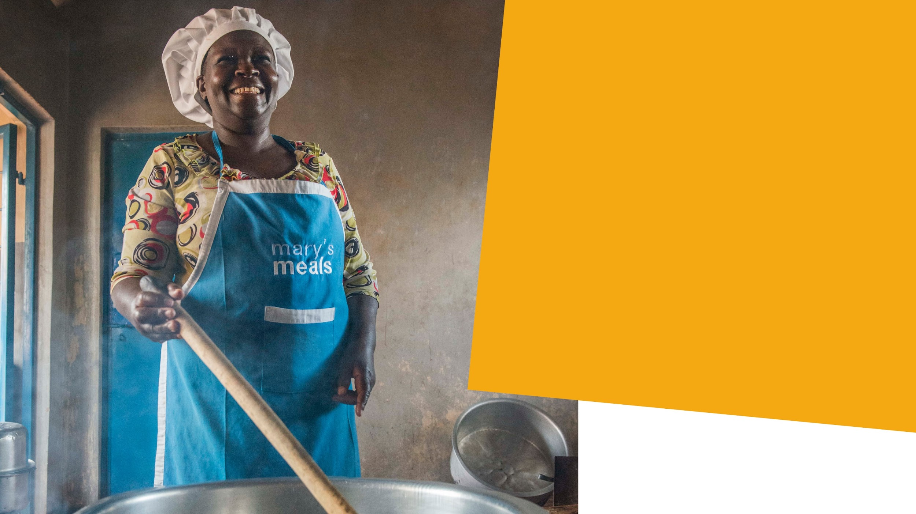
^{93%}
od svake donacije ide izravno za programe prehrane!
Notes:
12

Slide 13

“
Marijini obroci pomogli su mi usredotočiti se na nastavi, a obrazovanje mi je dalo pouzdanje kako bih uspjela.
”
^{Veronica}
Notes:
Veronica je jedna od prve djece koja su primala Marijine obroke u Malaviju. Kao siročetu, život joj je bio težak. Veronica je često išla na spavanje bez da je išta jela te bi išla u školu praznog trbuha. Marijini obroci pomogli su joj da dobije najbolje od obrazovanja te je Veronica prva djevojka u svojoj obitelji koja je pohađala srednju školu. Nakon toga, bila je prva koja je išla na fakultet te je diplomirala poslovne studije na Sveučilištu Malavi!
13

Slide 14
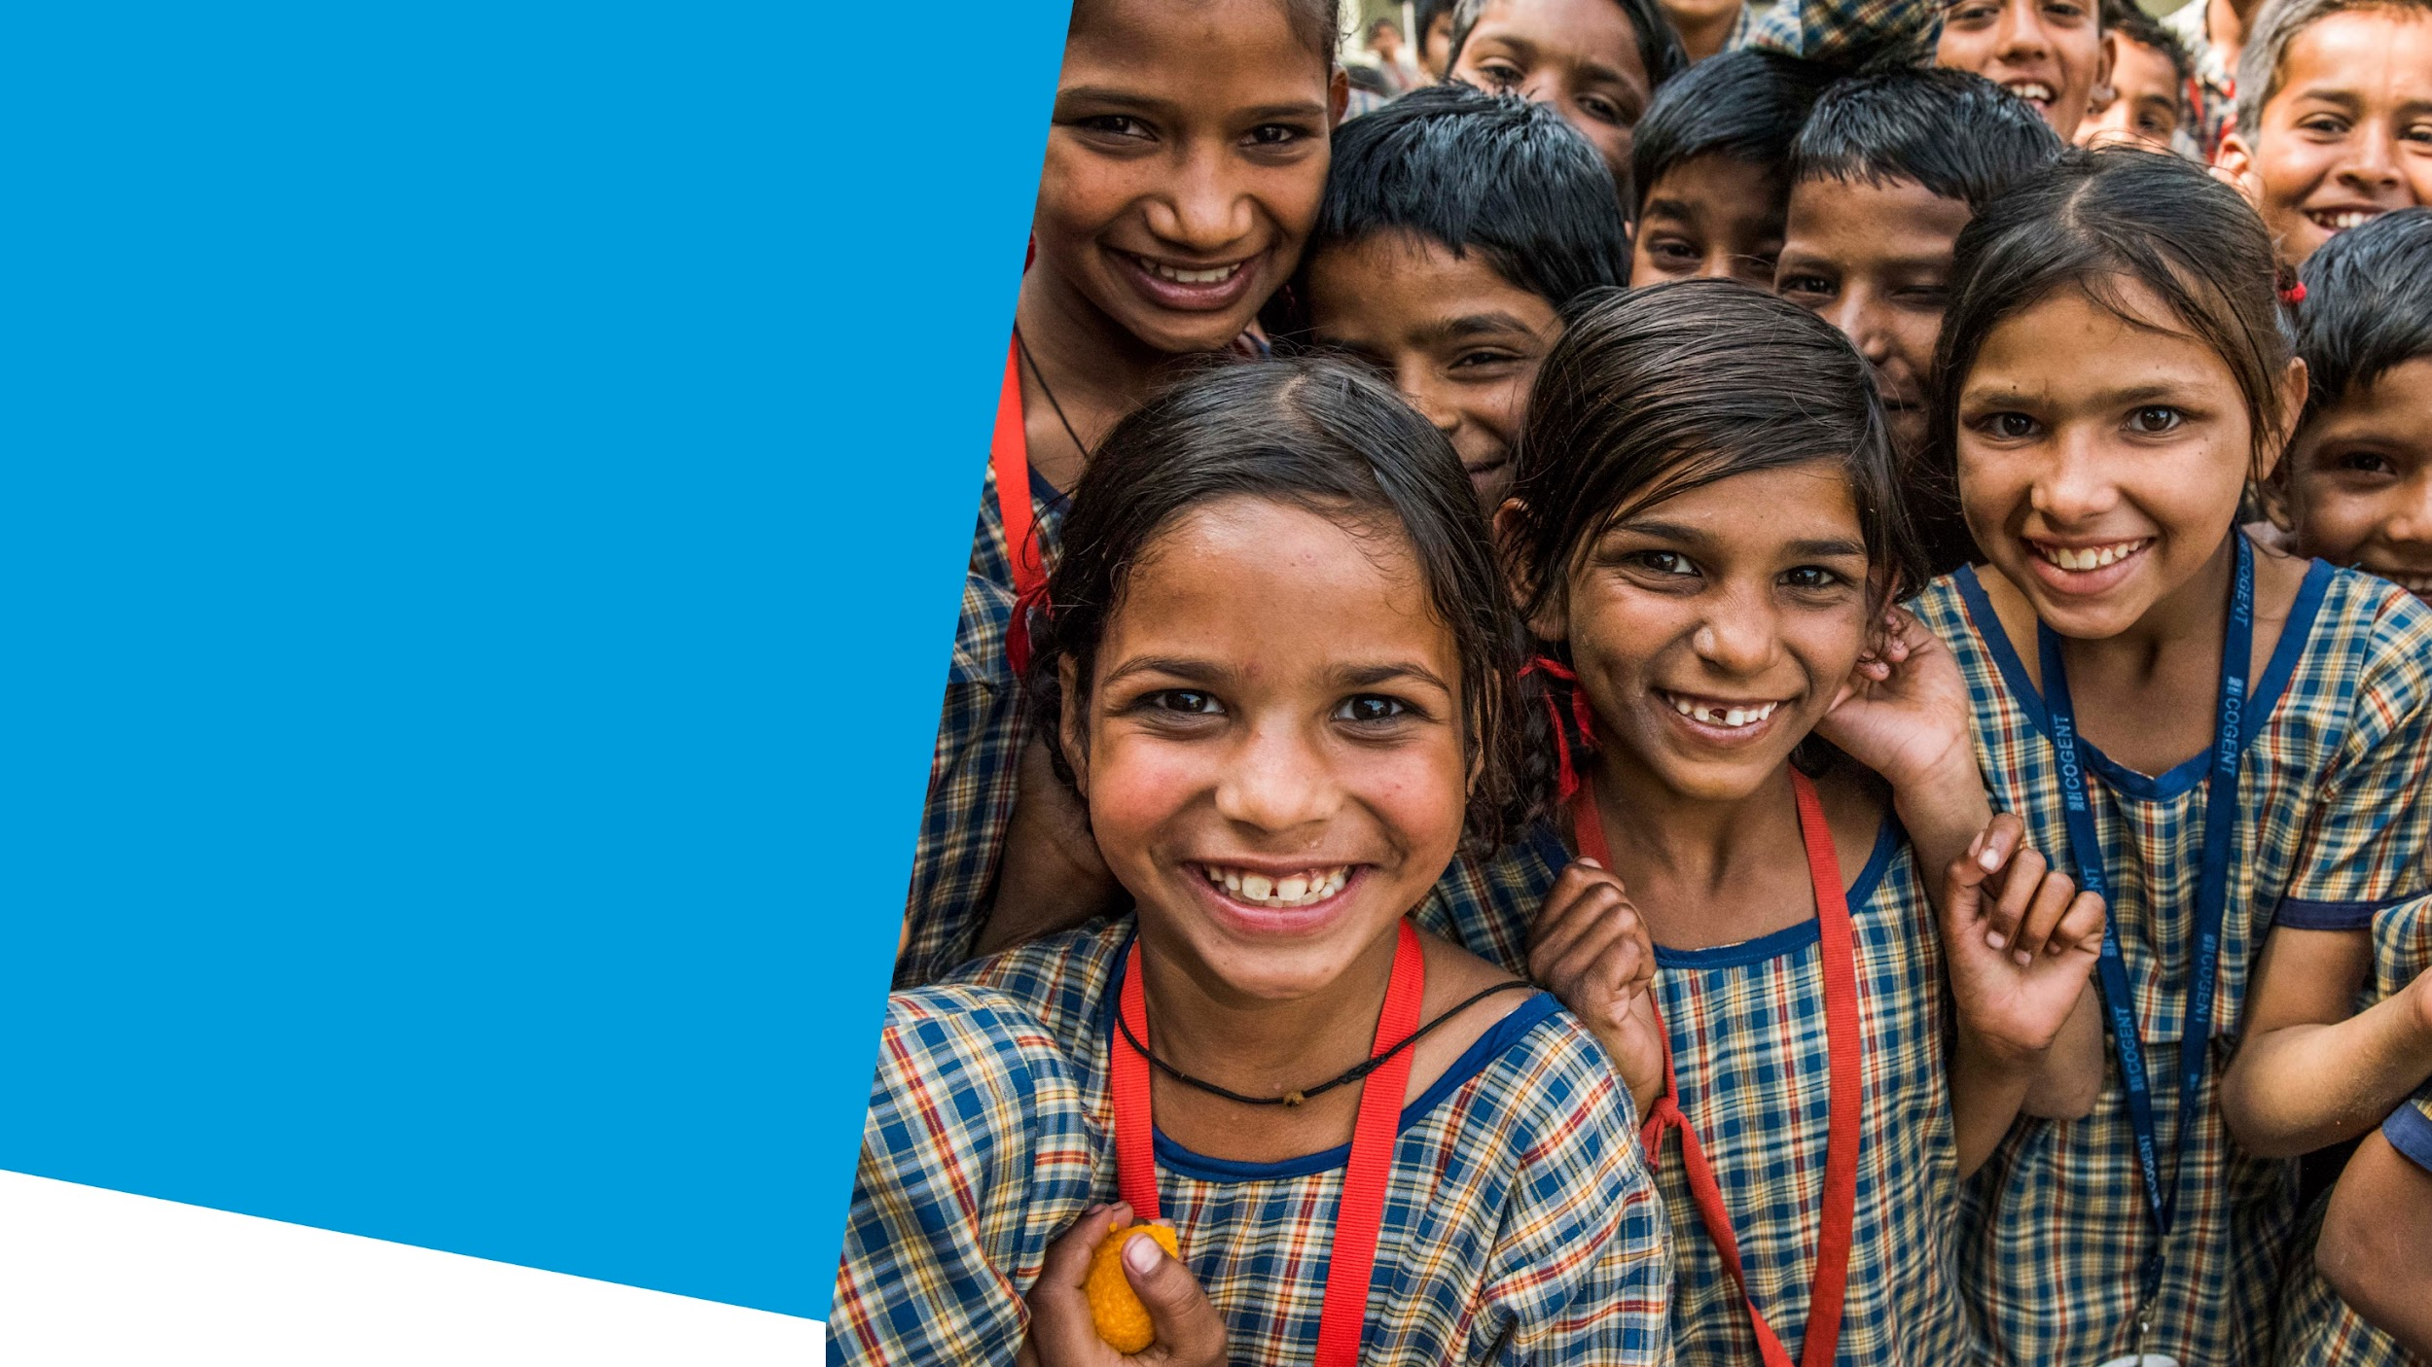
Uz još 71 milijun djece koja ne idu u školu i mnogu drugu koja su pregladna da bi učila, naš posao je tek započeo.
Notes:
14

Slide 15
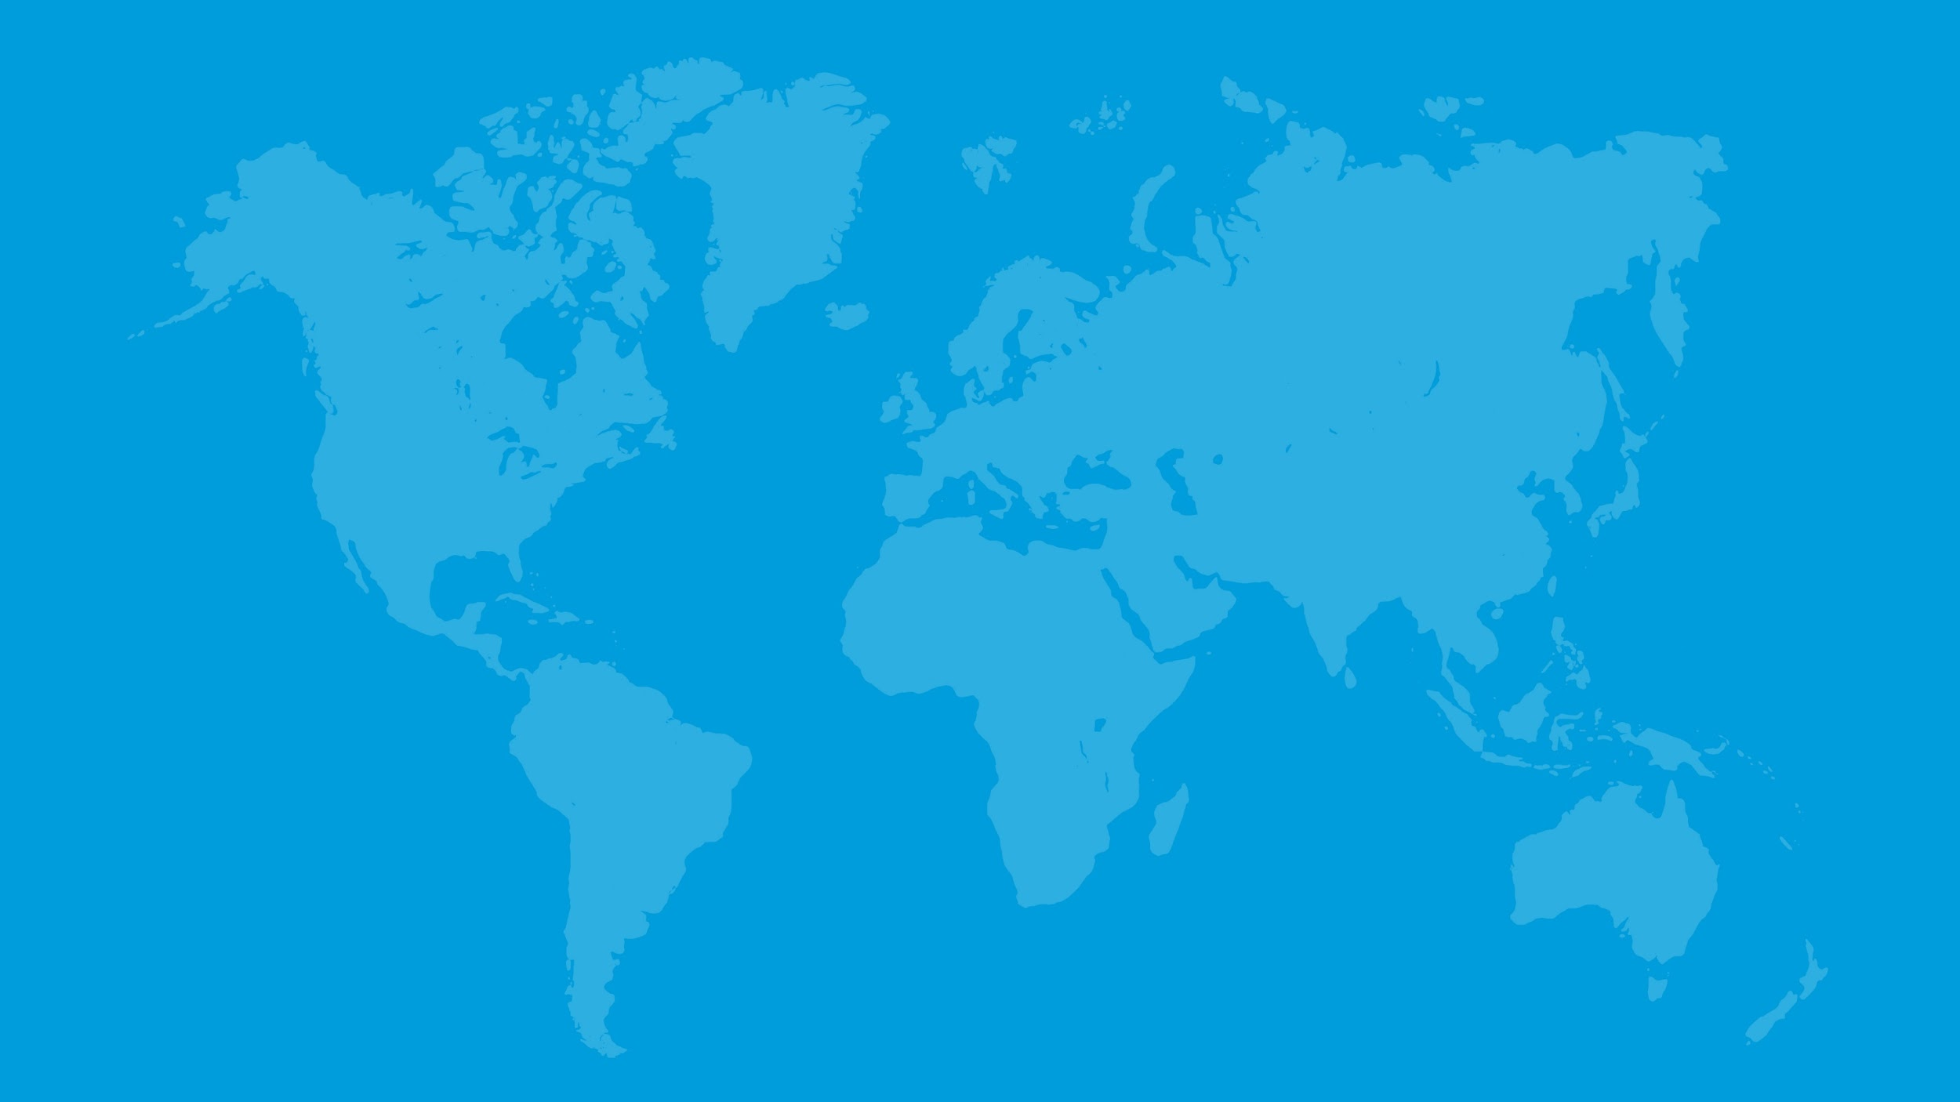
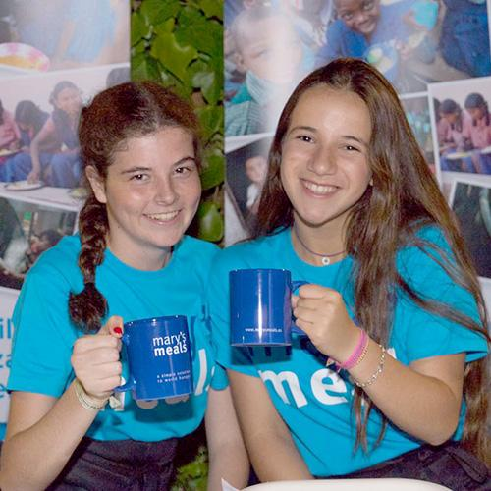
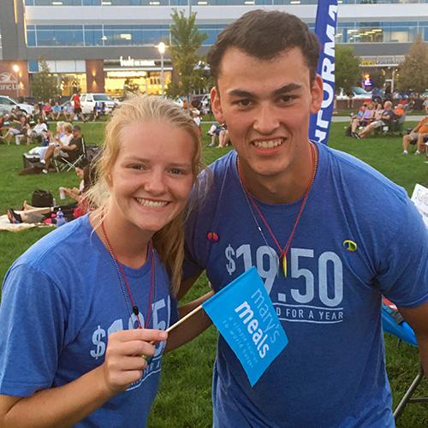

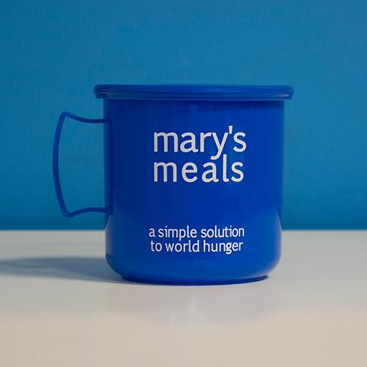
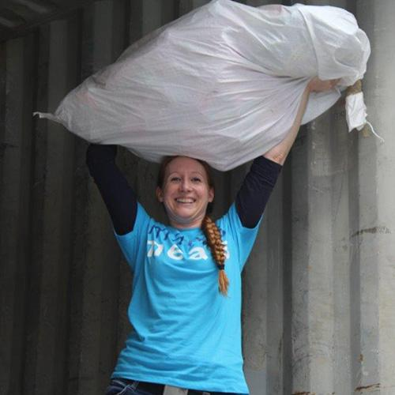

Pridružite se globalnom pokretu
^{Proširite priču}
^{Prikupljajte donacije}
^{Donirajte}
^{Volontirajte}
Notes:
15

Slide 16
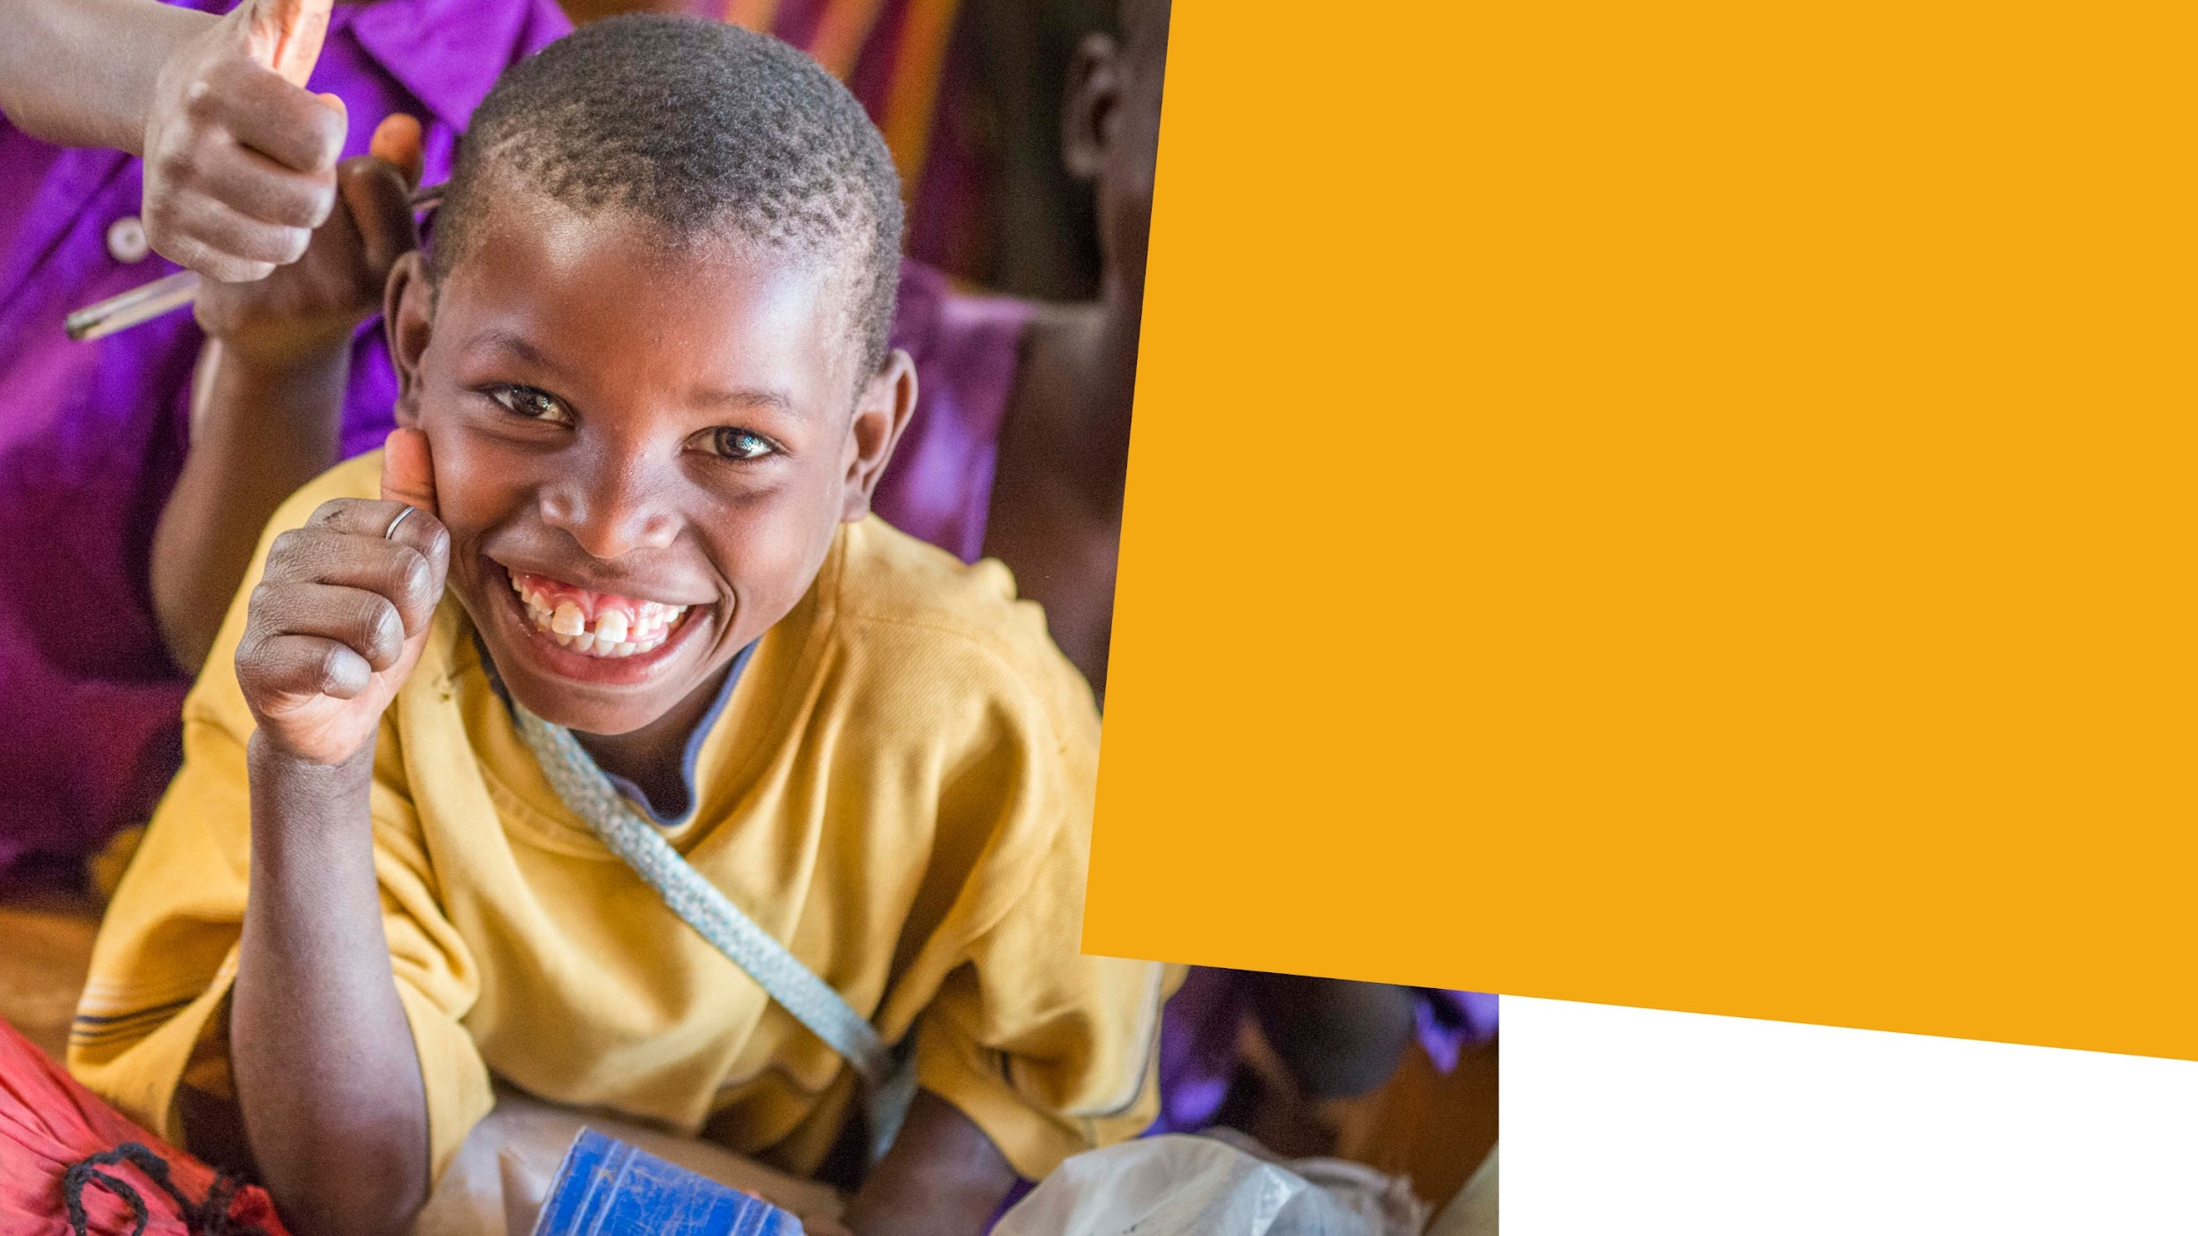
“
Ne radi se o velikim brojevima. Radi se o sljedećem djetetu koje čeka Marijine obroke. ”
^{Magnus MacFarlane-Barrow,}
^{osnivač Marijinih obroka}
Notes:
16

Slide 17
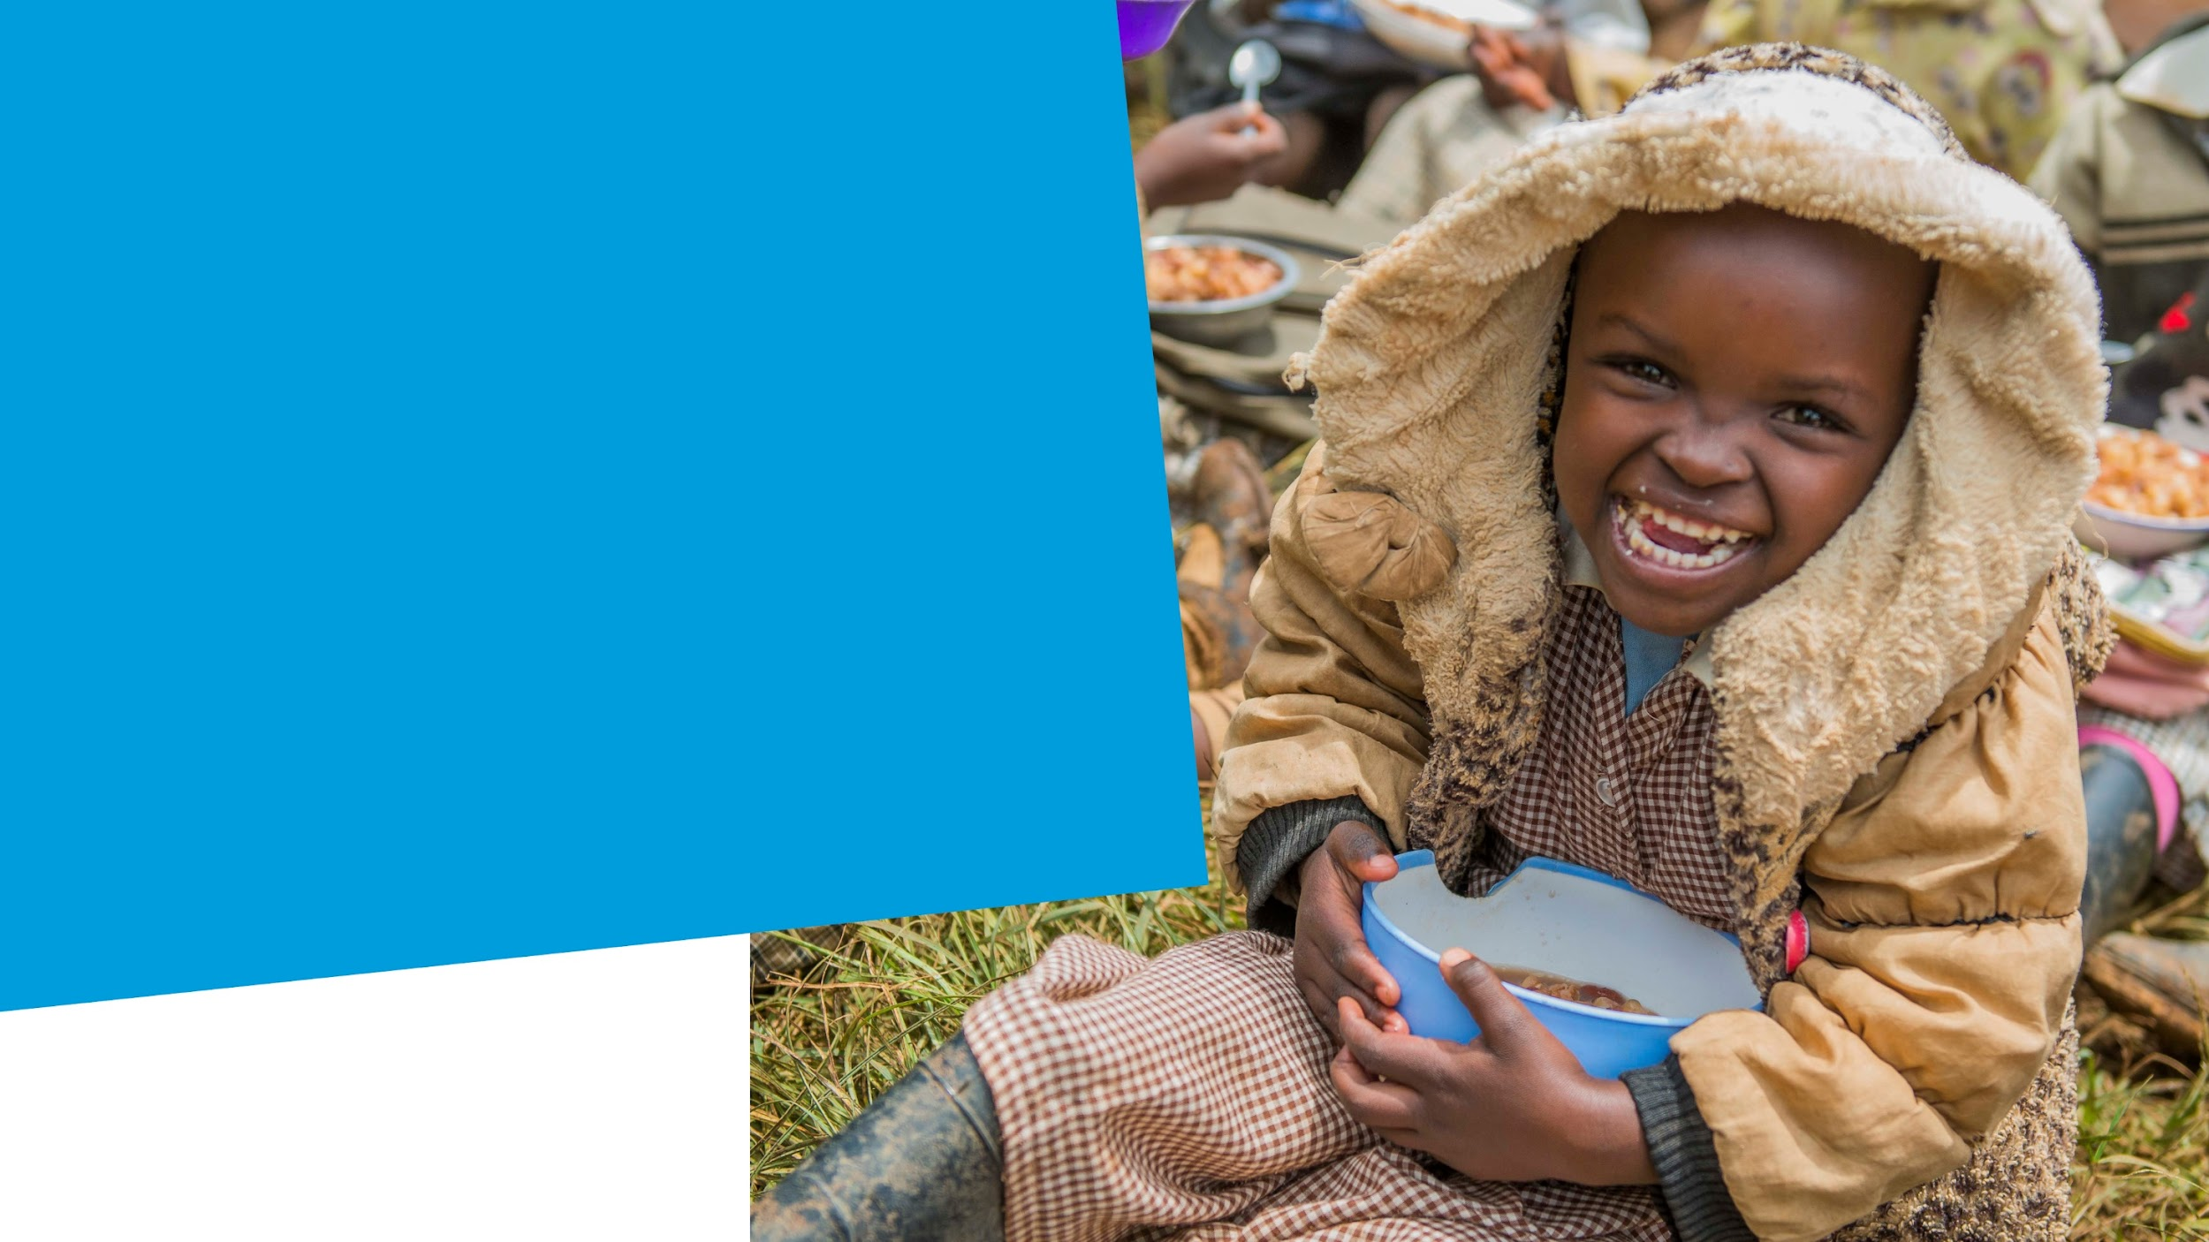
Dovoljno je da jednom djetetu osiguramo godinu dana Marijin obrok na mjestu obrazovanja.
^{22€}
Notes:
17

Slide 18
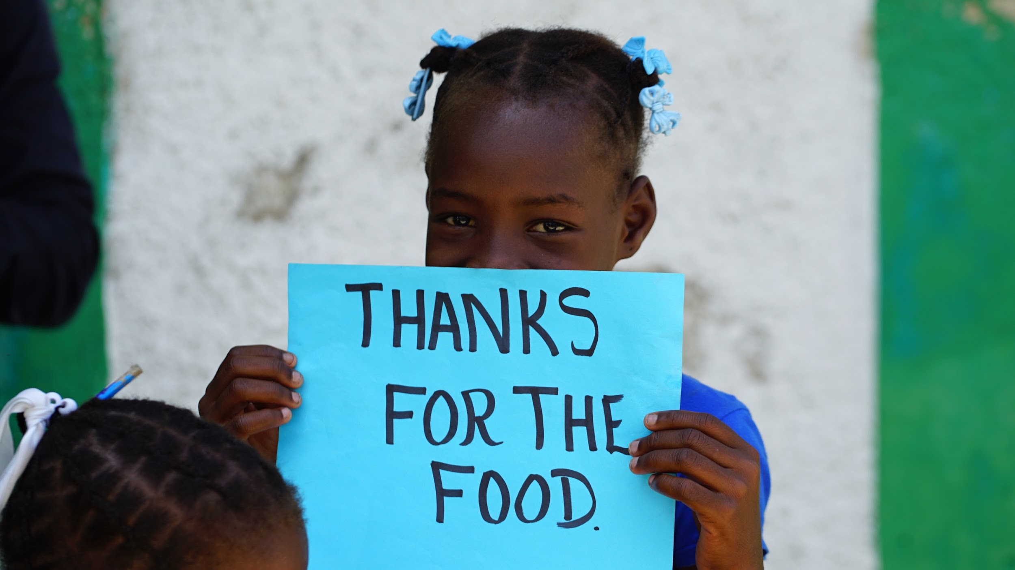
Notes:
Thank you
18

